Slide 1
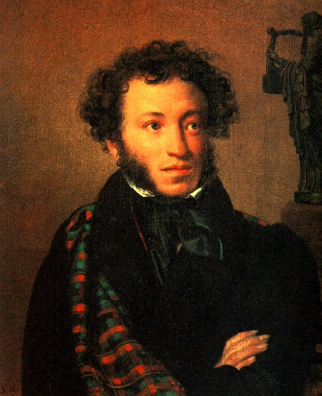
Александр Сергеевич Пушкин

Slide 2
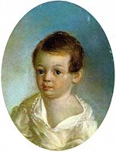
Родился 26 мая 1799 года в Москве

Slide 3
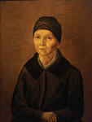
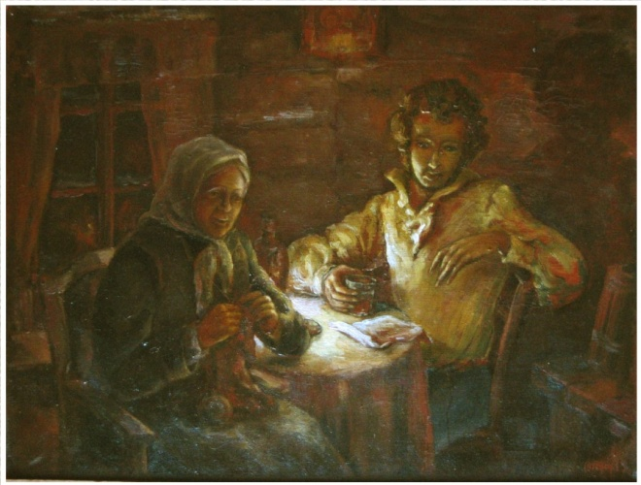
Арина Родионовна (няня Пушкина)

Slide 4
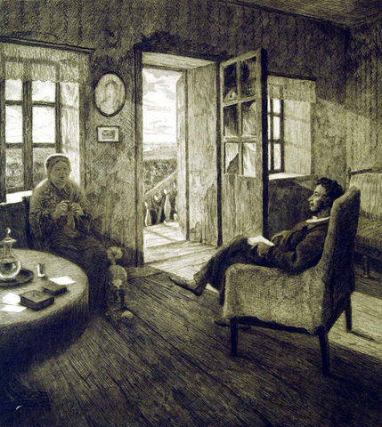
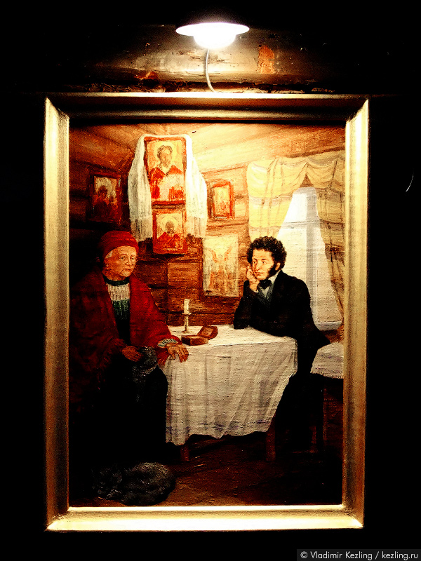
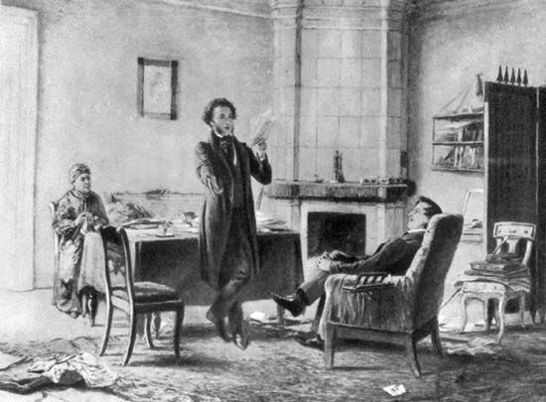

Slide 5
«Сказка о мёртвой царевне и семи богатырях»

Slide 6
